Slide 1

Za kvalitnejšie dáta v zdravotníctve
Dušan Zachar, INEKO
TREND konferencia - Digital Hospital 2017
Poľovačka na dáta a procesy
11. apríl 2017 | Hotel NH Gate One, Bratislava

Slide 2

Spoľahlivé dáta sú nám na to, aby sme lepšie videli a NENARAZILI.

Slide 3
Komplexnosť dát v databáze OECD Health Statistics 2016
Zdroj: INEKO

Slide 4

Index komplexnosti dát
(v OECD Health Statistics 2016; max. 100 bodov)

Slide 5
Spomedzi susedných krajín má Slovensko najmenej kompletné datasety až v 6 z 9 sledovaných kategórií
1. Health expenditure and financing
2. Health status
3. Non-Medical Determinants of Health
4. Health Care Resources
5. Health Workforce Migration
6. Health Care Utilisation
7. Health Care Quality Indicators
8. Pharmaceutical Market
9. Long-Term Care Resources and Utilisation
(celkovo bolo inštitútom INEKO posúdených 338 ukazovateľov z databázy OECD)

Slide 6
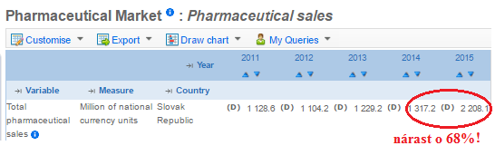
Podľa údajov v OECD Health Statistics mal v roku 2015 na Slovensku nastať raj na zemi pre farmafirmy...

Slide 7
„Chybička se vloudila...“

Slide 8



Spotreba liekov (DDD/ŠDL) ATC skupiny C – kardiovaskulárny systém
IFP
AIFP

Slide 9
DDD vs. ŠDL
ATC skupina Názov a doplnok | Množstvo lieku v balení | DDD podľa WHO | Počet DDD v balení | Počet DDD spolu | Počet DDD/1000 obyvateľov/deň
C10AA05 - ATORVASTATÍN |  | 20 mg
SORTIS 80 mg tbl flm 30x80 mg | 108 348 |  | 120 | 13 001 751 | 6,58
 |  | ŠDL podľa kategorizácie | Počet ŠDL v balení | Počet ŠDL spolu | Počet ŠDL/1000 obyvateľov/deň
C10AA05 - ATORVASTATÍN |  | 10 mg
SORTIS 80 mg tbl flm 30x80 mg | 108 348 |  | 240 | 26 003 502 | 13,15
Zdroj: Szilágyiová - Slušná, 2016

Slide 10
Aká je podľa poisťovní reoperovanosť v našich nemocniciach?
Niekde bude asi chyba...
Zdroj: INEKO

Slide 11
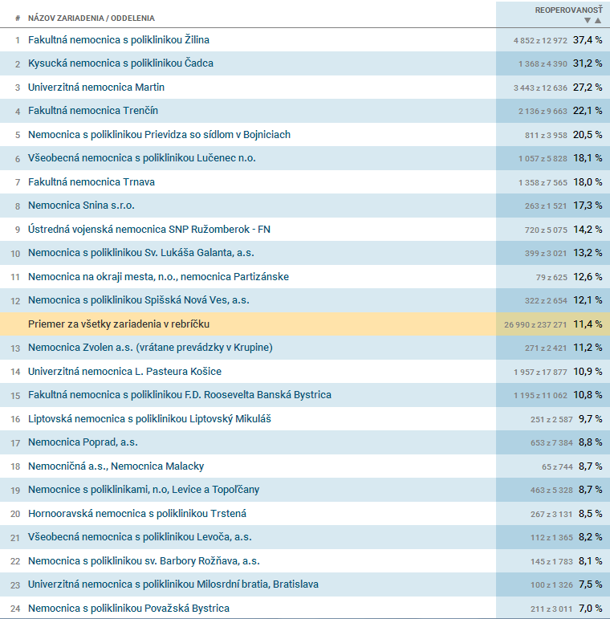
Indikátor kvality – Reoperovanosť (2015)
Zdroj: nemocnice.ineko.sk

Slide 12
Transparentnosť pomáha zreálňovať dáta
IK Reoperovanosť
Kysucká nemocnica s poliklinikou Čadca
VšZP (2015): 34,5 %
VšZP (2016): 3,1 %

Slide 13



Ďakujem za pozornosť ! zachar@ineko.sk
Ďakujeme za podporu, vďaka ktorej sa môžeme venovať skvalitňovaniu dát v slovenskom zdravotníctve.

